Slide 1





Kwartaal 1
Gr 9: Selfontwikkeling in die Samelewing
Les 2 - Faktore wat persoonlike gedrag beïnvloed
Notes:
Skyfie 1 - Inleiding 5min
Verdeel leerders in groepe van VIER.
Skyfie 1: Welkom terug Gr. 9's. In ons laaste les het ons 'n groot hoeveelheid inhoud gedek. Om seker te maak ons ​​is almal op dieselfde bladsy voor ons begin, blaai terug na jou notas van die vorige les, dink aan een vraag wat jy sou vra om die inhoudskennis van die laaste les te toets.
In julle groepe moet elke persoon 'n ander persoon kies om 'n vraag oor die inhoud wat ons in die vorige les behandel het te vra. Elke persoon in die groep moet die geleentheid kry om die vraag te beantwoord. Dink aan 'n eenvoudige vraag d.w.s. 'n een sin tipe vraag, bv. Noem een ​​SOI. (Onthou om te hou by die inhoud wat jy in Les 1 bestudeer en behandel het! Die antwoorde moet in die aantekeninge wees.)
Nota aan Onderwyser: Leerders sal dalk 'n bietjie ongemaklik voel om oor sulke sensitiewe kwessies te praat. Lees die klasomgewing en moedig oop gesprekke aan - asof ons oor enige ander inhoud wat in LO behandel word, praat. Dit is belangrik vir leerders om te sien dat dit natuurlik is om oor seks te praat en dat dit nie nodig is om skaam of skuldig te voel nie.
Laat die groepe 4 minute toe om te bespreek voordat jy voortgaan.
Reg, noudat ons almal ons geheue oor die vorige les verfris het, gaan ons begin met ons inhoud vir vandag.

Slide 2
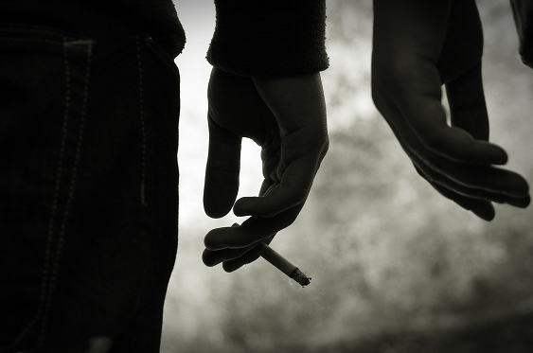
Faktore wat persoonlike gedrag beïnvloed
Notes:
Skyfie 2-4: 5 min - Groepaktiwiteit
Ons persoonlike gedrag word grootliks beïnvloed deur die mense saam met wie ons tyd bestee. Hierdie invloed kan negatief of positief wees. Kyk na die beelde op die volgende drie skyfies (skyfies 2, 3 en 4).
Bepaal as 'n groep vir elke beeld:
Is die invloed positief of negatief?
Wie veroorsaak die invloed?
Wat is die invloed?
Neem 'n paar minute om hierdie keuses/risikofaktore in Aktiwiteit 1 op jou Les 2 - Werkkaart te skryf.

Slide 3
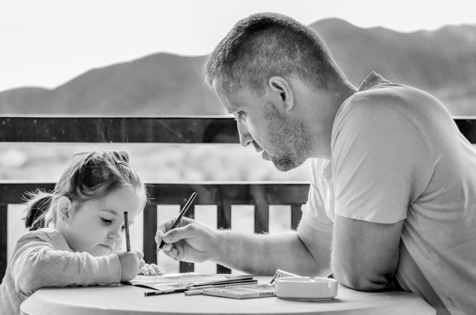
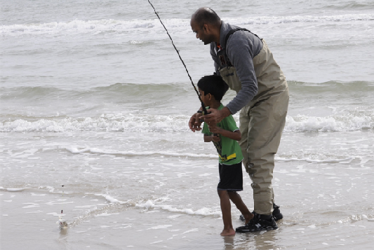

Faktore wat persoonlike gedrag beïnvloed
Notes:
Skyfie 3:
Vervolg…

Slide 4

Faktore wat persoonlike gedrag beïnvloed
Notes:
Skyfie 4:
Vervolg…

Slide 5
My Onerkende Held
Liewe ...
Ek weet jy verwag waarskynlik nie 'n brief soos hierdie van my af nie, maar ek wou vir jou skryf en vertel van die positiewe impak wat jy op my lewe gehad het.
…
Notes:
Skyfie 5: 17 min Individuele Aktiwiteit
Verwys na Aktiwiteit 2 op jou Les 2 - Werkkaart genaamd die ONERKENDE HELD.
Dit is soms so maklik om oorweldig te word deur die negatiewe invloede rondom ons, maar wanneer ons begin soek, is ek seker ons kan ten minste EEN persoon identifiseer wat 'n positiewe invloed op ons lewens gehad het.
Vir hierdie aktiwiteit - begin deur 'n dinkskrum oor VYF moontlike mense wat 'n positiewe invloed op jou lewe gehad het, te maak. Skryf ten minste VYF redes vir elke persoon neer - hoekom jy hulle gekies het. Onthou dit moet iemand wees wat jy eintlik ken, nie 'n bekende persoon op TV of musikant nie.
Sodra jy klaar gedink het, skryf 'n brief aan jou ONERKENDE held (d.w.s. EEN van die vyf mense wat jy gekies het). Verduidelik in hierdie brief die impak wat hierdie persoon op jou gehad het. Wees spesifiek en beskryf verskillende dinge wat hierdie persoon gedoen het om jou aan te moedig om 'n beter mens te wees.
Nota aan Onderwyser: Jy kan leerders ook uitdaag om hierdie aktiwiteit 'n stap verder te neem en eintlik hierdie brief te kopieer en dit aan die persoon te gee waaroor dit geskryf is. Gesonde bevestiging en die eer van 'n gerespekteerde lid van die gemeenskap is 'n goeie waarde om te ontwikkel.

Slide 6

FAKTOR: FAMILIE- EN GEMEENSKAPSNORME
Notes:
Skyfie 6-7- Onderrig 10min
Familie- en gemeenskapsnorme:
'n Norm - is 'n standaard wat vir ’n spesifieke groep mense aanvaarbaar is
Soos ons in die beelde op die vorige skyfies gesien het, het die mense in ons lewens 'n impak op ons persoonlike gedrag.
Kom ons begin deur te kyk na die invloed van die familie en gemeenskap:
Wanneer jou ouers sekere reëls op jou afdwing in jou vroeë tienerjare ter wille van gesondheid bv. Geen rook nie - dis ongesond en lei tot longkanker. In baie gevalle sal jy dan heeltemal rook vermy. Dit is 'n voorbeeld van 'n positiewe invloed.
'n Familie kan egter ook 'n negatiewe invloed hê bv. ’n Pa wat ’n mishandelaar en alkoholis is, bestee geld aan alkohol eerder as om kos vir die gesin te koop. Dit lei tot 'n huis met 'n afwesige pa wat 'n negatiewe beeld uitbeeld van hoe 'n pa behoort te wees.
Om in 'n gemeenskap te woon waar leerders afwesige ouers het en baie op straat is eerder as op skool, vind ons 'n toename in misdaad en bendegeweld. Die rol wat gemeenskapslede speel, beïnvloed die rol wat jy in 'n gemeenskap speel. In hierdie gemeenskappe sien ons toenemende tienerprostitusie, dwelms en alkohol en meer mense loop 'n risiko om SOI's en MIV en vigs te kry. Hierdie is voorbeelde van 'n negatiewe invloed.
MAAR 'n gemeenskap kan ook 'n positiewe invloed hê. In sommige gemeenskappe trek die bure saam om leerders te ondersteun en uit te daag om skool toe te gaan en opleiding te kry omdat hulle glo dat onderwys die toekoms verander. In hierdie gemeenskap is dit die norm om bejaardes met respek te behandel, ongeag of hulle familie is of nie. Jy moet hierdie invloede rondom jou in ag neem en soos jy grootword, keuses maak wat ooreenstem met jou eie visie vir jou toekoms.

Slide 7
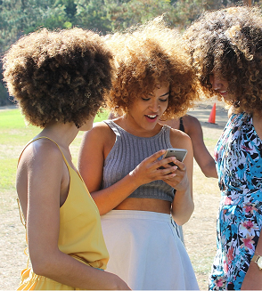
FAKTOR: VRIENDE EN EWEKNIEË
Notes:
Skyfie 7-
Vriende en eweknieë:
Een van die grootste invloede gedurende jou tienerjare is jou eweknieë en vriende. Tieners is baie beskermend teenoor hierdie vriendskappe en waardeer hul verhoudings meer as dié met volwassenes. Vriende en eweknieë kan jou beïnvloed om gefokus te wees en skoolwerk te voltooi of om van seks te onthou totdat jy getroud is. Maar aan die ander kant kan hulle 'n geweldige impak hê as die invloed negatief is met dwelms, drinkery en roekelose seksuele gedrag.

Slide 8
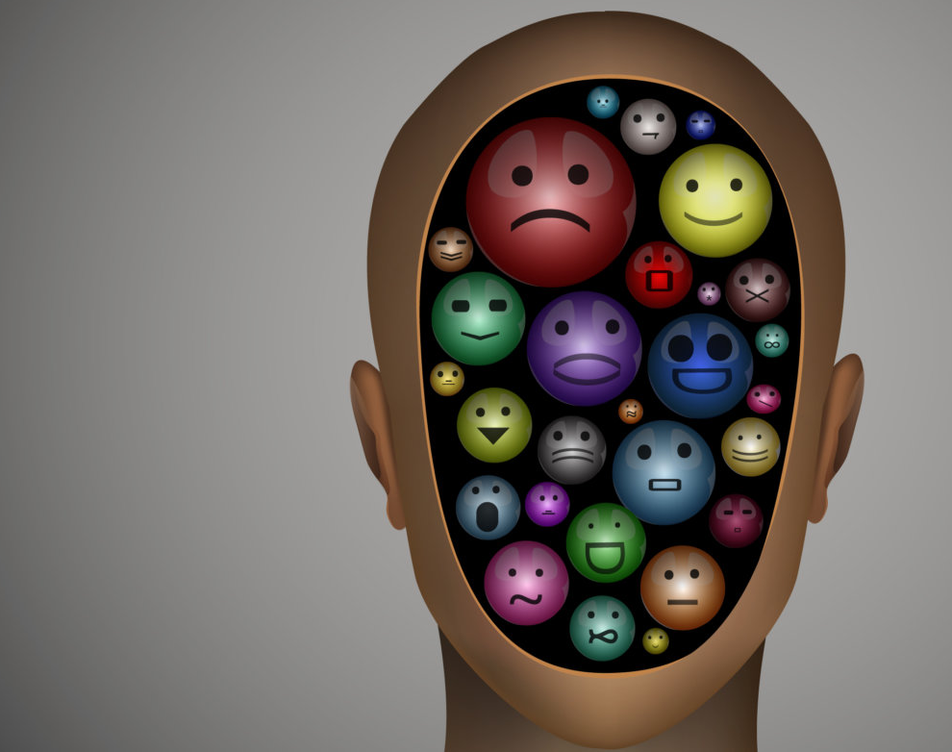
BESINNING
Notes:
Skyfie 8: 3 min Besinning
Laat leerders 3 min toe om 'n oomblik te neem om na te dink oor wat hulle vandag oor hulself geleer het. Beantwoord die vrae in Aktiwiteit 3 ​​oor Les 2 – Werkkaart
Nota aan Onderwyser: Moedig die klas aan om stil te wees in hierdie tyd. Dit kan selfs help om musiek te speel. Sê vir die klas om rustig te bly totdat jy sê hulle kan praat. Dit is 'n geleentheid vir jou as onderwyser om ook jou leerders waar te neem en te kyk of hulle oukei is. As sommige 'n bietjie ontsteld lyk, oorweeg dit om hulle in die geheim te nader of na die skoolberader te verwys. Moenie hulle in die verleentheid stel deur hul emosionele reaksie in die openbaar aan te spreek nie!
Ons het aan die einde van hierdie les gekom. In hierdie les het ons gefokus op die faktore wat persoonlike gedrag beïnvloed. Neem 'n oomblik om na te dink oor hoe jy voel oor die werk wat jy in hierdie les behandel het en beantwoord 'n paar refleksievrae. Voltooi Aktiwiteit 3 ​​op Les 2 – Werkkaart.
Omkring DRIE emosies wat jy tydens hierdie les ervaar het.
Noem DRIE reëls wat jy vir jouself kan instel om jou seksuele gesondheid te beskerm ongeag die invloed van jou vriende se oortuigings of optrede.
Beskryf die gemeenskap waarin jy graag jou toekomstige tienerseun of -dogter een dag wil grootmaak.
Is daar enige vrae wat jy beantwoord wil hê en wil e-pos/pos vir die volgende les?
Daar is geen memo-antwoorde op hierdie vrae nie.

